Slide 1
Презентация
«Виды плодов»
Выполнил: Матусевич Светлана
Александровна
МБОУ «СОШ №1 им. Б.Н. Куликова
г. Семикаракорска»

Slide 2
Виды плодов:
ЯГОДА
КОСТЯНКА
ЯБЛОКО
ОРЕХ:
КОРОБОЧКА
БОБ

Slide 3
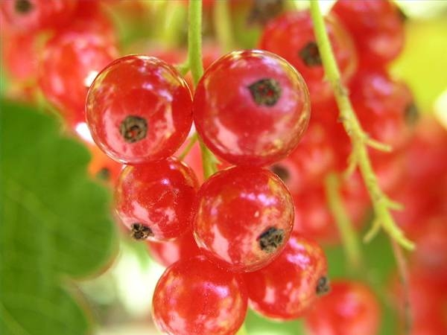
ЯГОДА

Slide 4
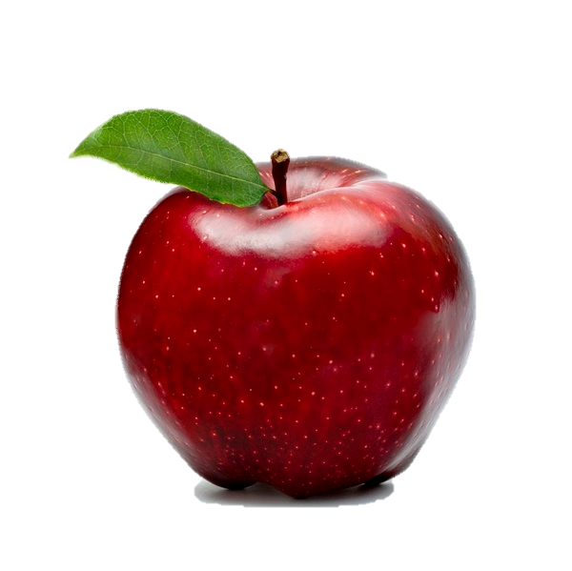
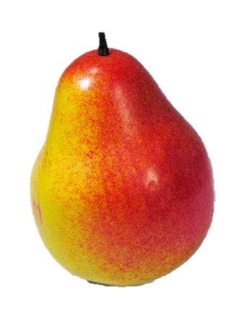
ЯБЛОКО:

Slide 5
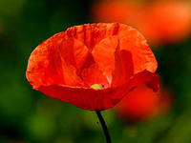
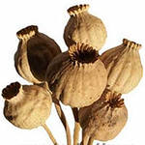
КОРОБОЧКА:

Slide 6
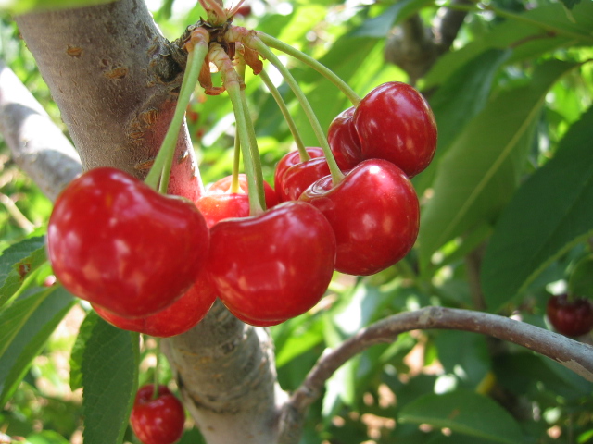
КОСТЯНКА:

Slide 7
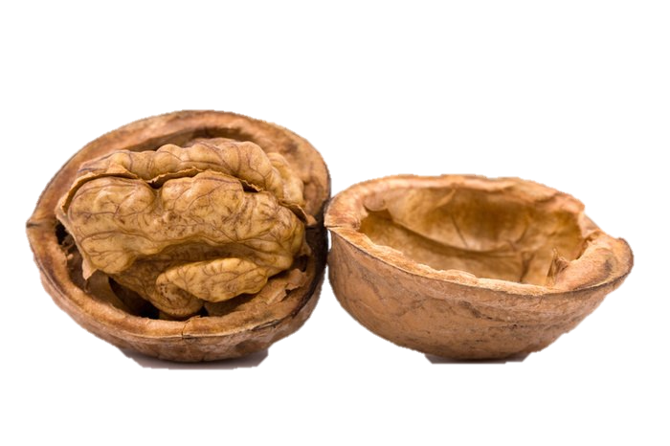
ОРЕХ:

Slide 8
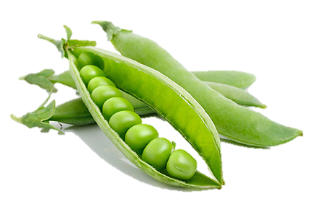
БОБ:

Slide 9
Интернет- ресурсы:
1.Смородина - http://img0.liveinternet.ru/images/attach/c/3/75/306/75306344_redcurrantjamrecipe800X800.jpg
2. Яблоко - http://img-fotki.yandex.ru/get/6205/141512603.20/0_65f60_afca68c6_XL
3. Груша - http://img01.chitalnya.ru/upload2/506/740906753577291904.jpg
4. Мак –коробочка - http://images.yandex.ru/yandsearch?p=1&text=%D1%84%D0%BE%D1%82%D0%BE%20%D0%BC%D0%B0%D0%BA%D0%B8&img_url=www.myjulia.ru%2Fdata%2Fcache%2F2009%2F09%2F20%2F204075_7478nothumb500.jpg&pos=47&rpt=simage
5. Мак –цветок - http://images.yandex.ru/yandsearch?text=%D1%84%D0%BE%D1%82%D0%BE%20%D0%BC%D0%B0%D0%BA%D0%B8&img_url=img1.liveinternet.ru%2Fimages%2Fattach%2Fc%2F0%2F34%2F664%2F34664715_8630484_295498_96.jpg&pos=17&rpt=simage
6. Вишня - http://www.tvoysad.com/uploads/Cherry.JPG
7. Орех - http://www.yaplakal.com/uploads/post-27-13044330196758.jpg
8. Горох - http://mosfoodnews.ru/files/articles/goroh1.jpg

